Slide 1
PROYECTO AMPLIACIÓN DEL PILOTO DEL TOPE DE COPAGO (ÁREA DE SALUD II)
DEPARTAMENTO DE INFORMÁTICA
CENTRO DE INFORMACIÓN DEL MEDICAMENTO
Cartagena, 30 de enero de 2020

Slide 2
Introducción I
RD-Ley 16/2012, de 20 de abril, de medidas urgentes para garantizar la sostenibilidad del Sistema Nacional de Salud y mejorar la calidad y seguridad de sus prestaciones.
En julio de 2012 entra en vigor el copago farmacéutico:
se crean los sistemas de aportaciones TSI.
los pensionistas TSI 2 y TSI 5.
para la TSI 2, el usuario paga un 10% hasta un tope de aportación en función de criterios de IRPF.
- Tope de 8,23 € para rentas inferiores a 18.000 €.
- Tope de 18,52 € para rentas entre 18.000 y 100.000 €.
para la TSI 5 se establece un tope único de 61,75 €.
No es de aplicación a las recetas F002

Slide 3
Introducción II
Se deja en manos de las CC.AA. el sistema para controlar el tope de aportación.
El SMS en Murcia elige no topar la aportación y devolver de oficio el exceso que tiene el paciente (plazo de devolución no mayor de 6 meses).
En mayo 2018 a raíz de una resolución del parlamento regional se tiene que modificar el sistema de copago y supone la implementación del tope para que los pensionistas dejen de pagar aportación una vez superado.

Slide 4
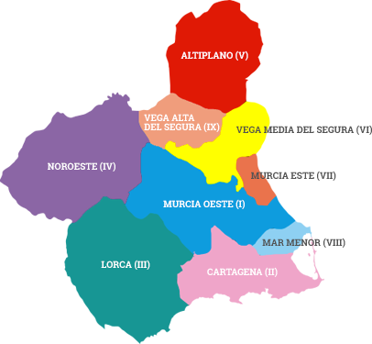
Introducción III
En diciembre de 2018 se hace un piloto, con el objetivo de validar los 3 programas de gestión mayoritarios en la Región en los municipios de:
Albudeite
Ojós
Ricote
Ojós
Ricote
Albudeite
En febrero de 2019 se extiende el piloto al Área IV con el objetivo de depurar las incidencias que pudieran ocurrir.
En noviembre de 2019 se extiende el copago al Área V.
En enero de 2020 se extiende el copago al Área VIII.
1 de febrero de 2020

Slide 5
¿ Cómo funciona el Tope de Copago?
El pensionista con TSI 2 o TSI 5 a día 1 de cada mes tendrá restablecido su tope de copago .
Conforme el usuario vaya retirando medicación el tope de copago se irá actualizando hasta que llegue a 0 €, a partir de ese momento el paciente no pagará mas aportación en ese mes natural.
Si el paciente realiza alguna devolución, la información del tope de copago quedará actualizada en los sistemas informáticos del SMS y el COF.

Slide 6
¿ Cómo vemos la información de tope de copago? I
La información del tope de copago se obtiene al:
consultar las prescripciones dispensables en receta electrónica,
al introducir la identificación del paciente (CIP, CIPA, CIPSNS o DNI) y los localizadores en el sistema, en el caso de receta papel.

Slide 9
¿ Cómo vemos la información de tope de copago? IV

Slide 10
Tratamiento de la receta papel I
Para que la información de tope de copago sea la real, se tiene que introducir en el sistema la receta papel.
Dentro de la receta papel distinguimos dos tipos:
receta tradicional automatizada:
receta que viene del programa de prescripción y lleva todos los datos de la prescripción y paciente mecanizados.
receta tradicional manual:
receta papel que viene cumplimentada a mano por el medico, o bien siendo de la anterior, ésta tiene cualquier tipo de enmienda manual.

Slide 11
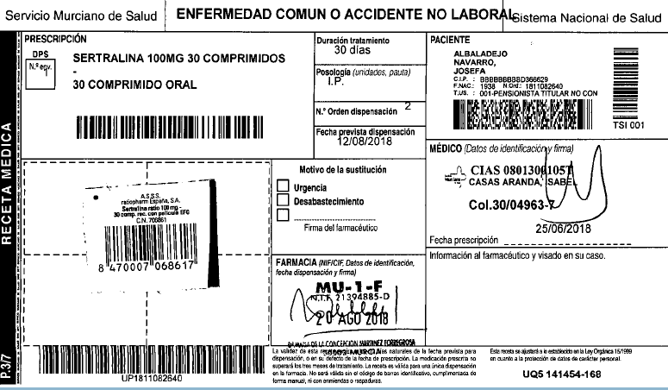
Receta tradicional automatizada

Slide 12
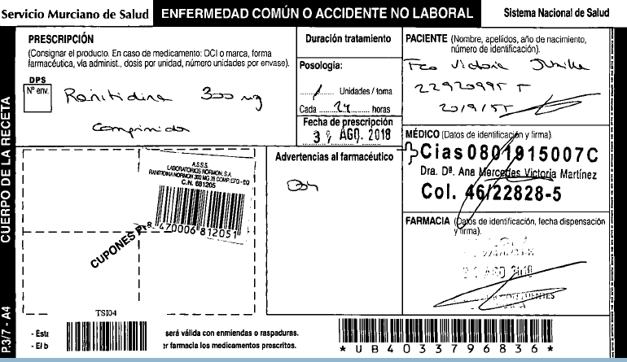
Receta tradicional manual

Slide 13
Tratamiento de la receta papel II
Receta tradicional informatizada:
se accederá a la información de la prescripción de manera muy parecida a la receta electrónica.
en la misma pantalla de acceso a receta electrónica se introduce la información de identificación del paciente (CIPA, DNI, CIPSNS) y el localizador de la receta papel (UPXXXX).
accederemos a la información de la prescripción y desde ese mismo momento el funcionamiento en cuanto a dispensación es el mismo que receta electrónica.
la dispensación por principio activo y sustituciones de medicamentos similar a receta electrónica.
la información de conjuntos de sustitución y agrupaciones de principio activo son las mismas que para receta electrónica.
en caso de sustitución en prescripciones por marca comercial se tendrán que indicar las causas de la sustitución de manera análoga a receta electrónica.
la diferencia es que no se imprime hoja de cupones precinto.

Slide 17
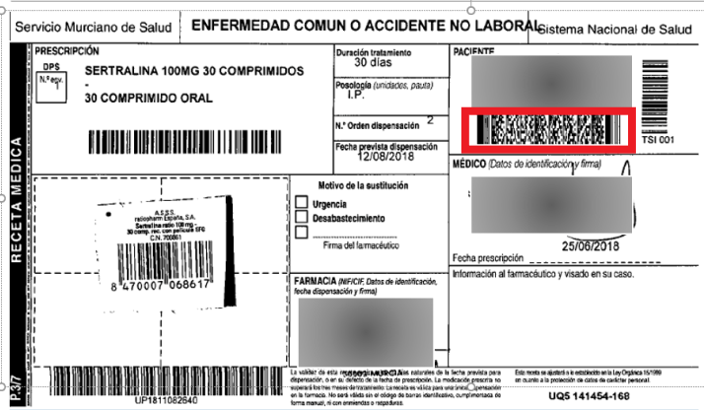
Tratamiento de la receta papel III
Para agilizar el proceso, se prevé la lectura del código del paciente mediante el escaneado del código PDF-417 que está en la esquina superior derecha de la receta.

Slide 18
Tratamiento de la receta papel IV
Situaciones en las que puede que no salga la medicación en la receta tradicional
se han superado los diez días desde la fecha de prescripción.
¡¡¡NO INTRODUCIRLA DE FORMA MANUAL!!!
la receta proviene de hospital o especialista.
Revisaremos la numeración del localizador UP….
Si la tercera y cuarta cifra son superiores a 87, la receta no viene de centro de salud y por tanto no saldrá la medicación, en estos casos la introduciremos al sistema como receta manual.
AÑO 2019: UP1987…..
AÑO 2020: UP2087…..
AÑO 2021: UP2187…..
……

Slide 19
Tratamiento de la receta papel V
Receta tradicional manual:
la receta papel manual al no existir en el sistema, se tiene que introducir en el mismo para que la información de tope de copago quede actualizada.
los programas de gestión, han previsto un procedimiento especial para introducir en el momento de la venta los datos requeridos:
identificación del paciente
código nacional a dispensar
localizador de la receta papel

Slide 20
Evolución en % de facturación RE Área III, enero a diciembre de 2019

Slide 21
Facturación de la receta papel
El procedimiento de facturación de la receta papel que se ha introducido en el sistema sigue las reglas actuales de facturación de receta papel.
Se ha incorporado un sistema de firma electrónica similar al de la receta electrónica nativa para aliviar así los actuales procesos de mecanización, digitalización y facturación de receta papel.
En el futuro será aplicable a recetas de cualquier TSI.

Slide 22
Firma de la receta papel tradicional
El proceso de firma sigue pautas similares al de receta electrónica nativa.
En pendientes de firma elegiremos si queremos firmar receta electrónica o receta tradicional.
La receta tradicional se tiene que firmar y meter en las cajas del mes en curso antes que pase el transportista
La receta manual no se puede firmar electrónicamente.

Slide 23
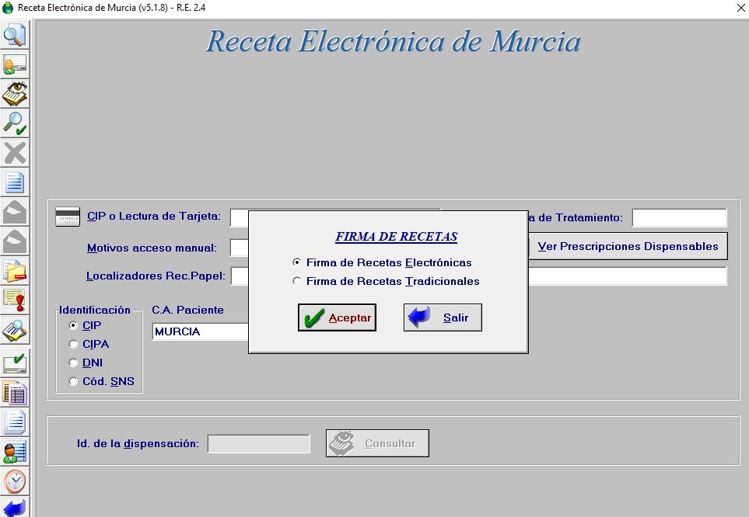
Firma en Unycop
A la entrada del módulo de firmas, se pregunta si se quiere firmar Receta Electrónica o Receta Tradicional

Slide 24
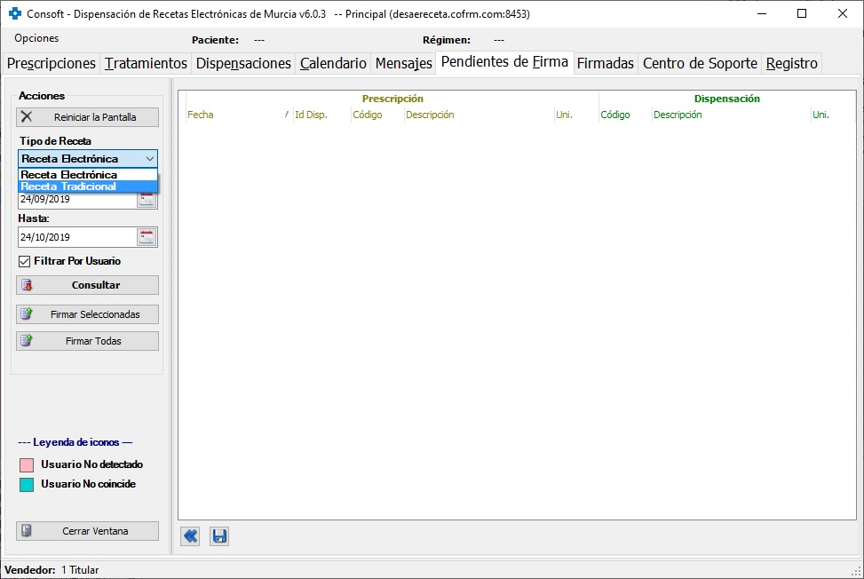
Firma en Farmatic

Slide 25
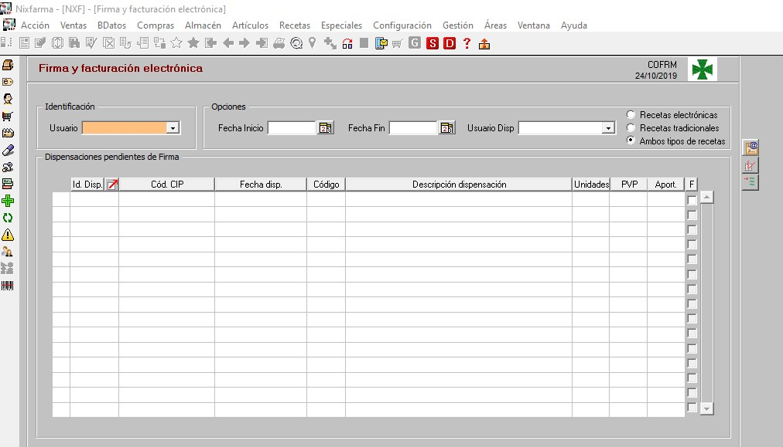
Firma en Nixfarma
Existe un selector en el módulo de firmas para seleccionar el tipo de receta que se quiere firmar.

Slide 26
Limitaciones del sistema actual
No se debe realizar devolución de un medicamento dispensado cuando se ha pasado de mes.
No esta previsto para pacientes de otras CCAA (Interoperabilidad)
En resumen de facturación hay un descuadre en el líquido y en la aportación, entre los datos del Programa Facturar y los emitidos por el Colegio. Se ha modificado el informe del listado de recetas facturadas incorporando:
la aportación con copago
el líquido con copago de cada una de las receta

Slide 27
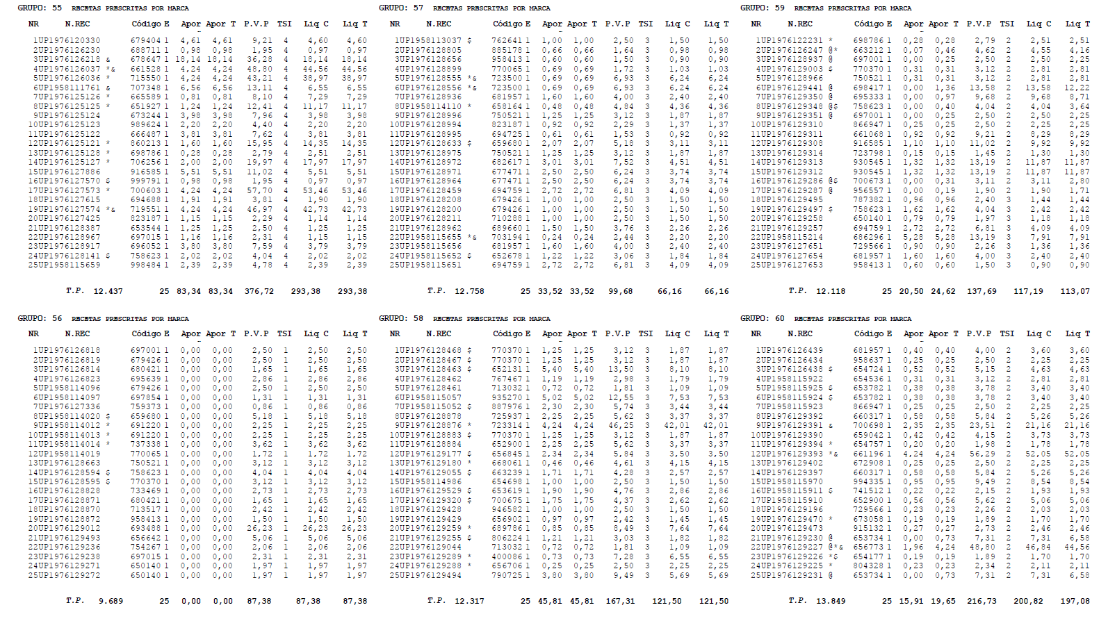
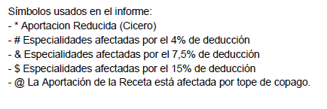

Slide 28
MUCHAS GRACIAS POR VUESTRA ATENCIÓN

